Slide 1
Vieš, že ...
... ORECH ...

Slide 2

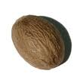
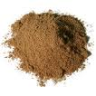

Muškátový orech
nesmie sa jeho množstvo použitia preháňať
obsahuje myristicín – pôsobí halucinogénne
vyššie dávky vyvolávajú dlhotrvajúce vracanie
môžu poškodiť pečeň
kedysi sa z neho vyrábali lieky na trávenie
používal sa aj ako amulet proti zlým silám

Slide 3


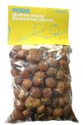
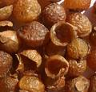
Mydlové orechy
plody stromu Sapindus Mukorossi
rastie v Indii a Nepále
využíva sa ako ekologický prostriedok na pranie pre ľudí trpiacimi alergiami
nepenia a neobsahujú vonné prísady
do práčky stačí hodiť vrecúško s orechmi
sú vhodné aj na umývanie okien

Slide 4



Makadamiový orech
u nás v obchodoch je veľmi vzácny
stromy rastú hlavne na Havajských ostrovoch
sú veľmi chutné
majú veľmi tvrdú škrupinu
na lúskanie sa používajú špeciálne stroje
najčastejšie sa jedia s medom, zaliate v čokoláde
používajú sa aj okorenené čili korením

Slide 5
Ostrov gaštanov
ostrovom gaštanov je Korzika
sem sa orechy dostali na štátny príkaz
v čase vojen a hladu boli hlavným zdrojom obživy
z gaštanovej múky sa pripravuje tmavohnedý bochník FARINA
pridávajú ich však aj do domáceho piva

Slide 6


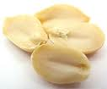

Arašidové maslo
objavené v roku 1895
používalo sa ako liek
obsahuje magnézium, vitamíny B3 a E
má veľký obsah nenasýtených kyselín
tvoria ho pomleté arašidy, zmiešané s rastlinným olejom, soľou a cukrom

Slide 7
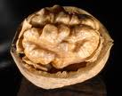
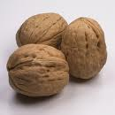
Vlašský orech
dôležitý pre imunitný systém a látkovú výmenu
odstraňuje nervové vyčerpanie, podráždenosť, depresiu a stres
má antioxidačné účinky
znižuje cholesterol
pomáha pri liečbe sexuálnych problémov a neplodnosti
obsahuje vitamíny E, B1 a B, minerály, stopové prvky - fosfor, draslík, železo, horčík, zinok, meď a mangán
v rímskej ríši bol orech zasvätený bohu Jupiterovi
až v 17. st. „prišiel“ do Ameriky

Slide 8
Použitá literatúra
Eurotelevízia
internet

